Slide 1
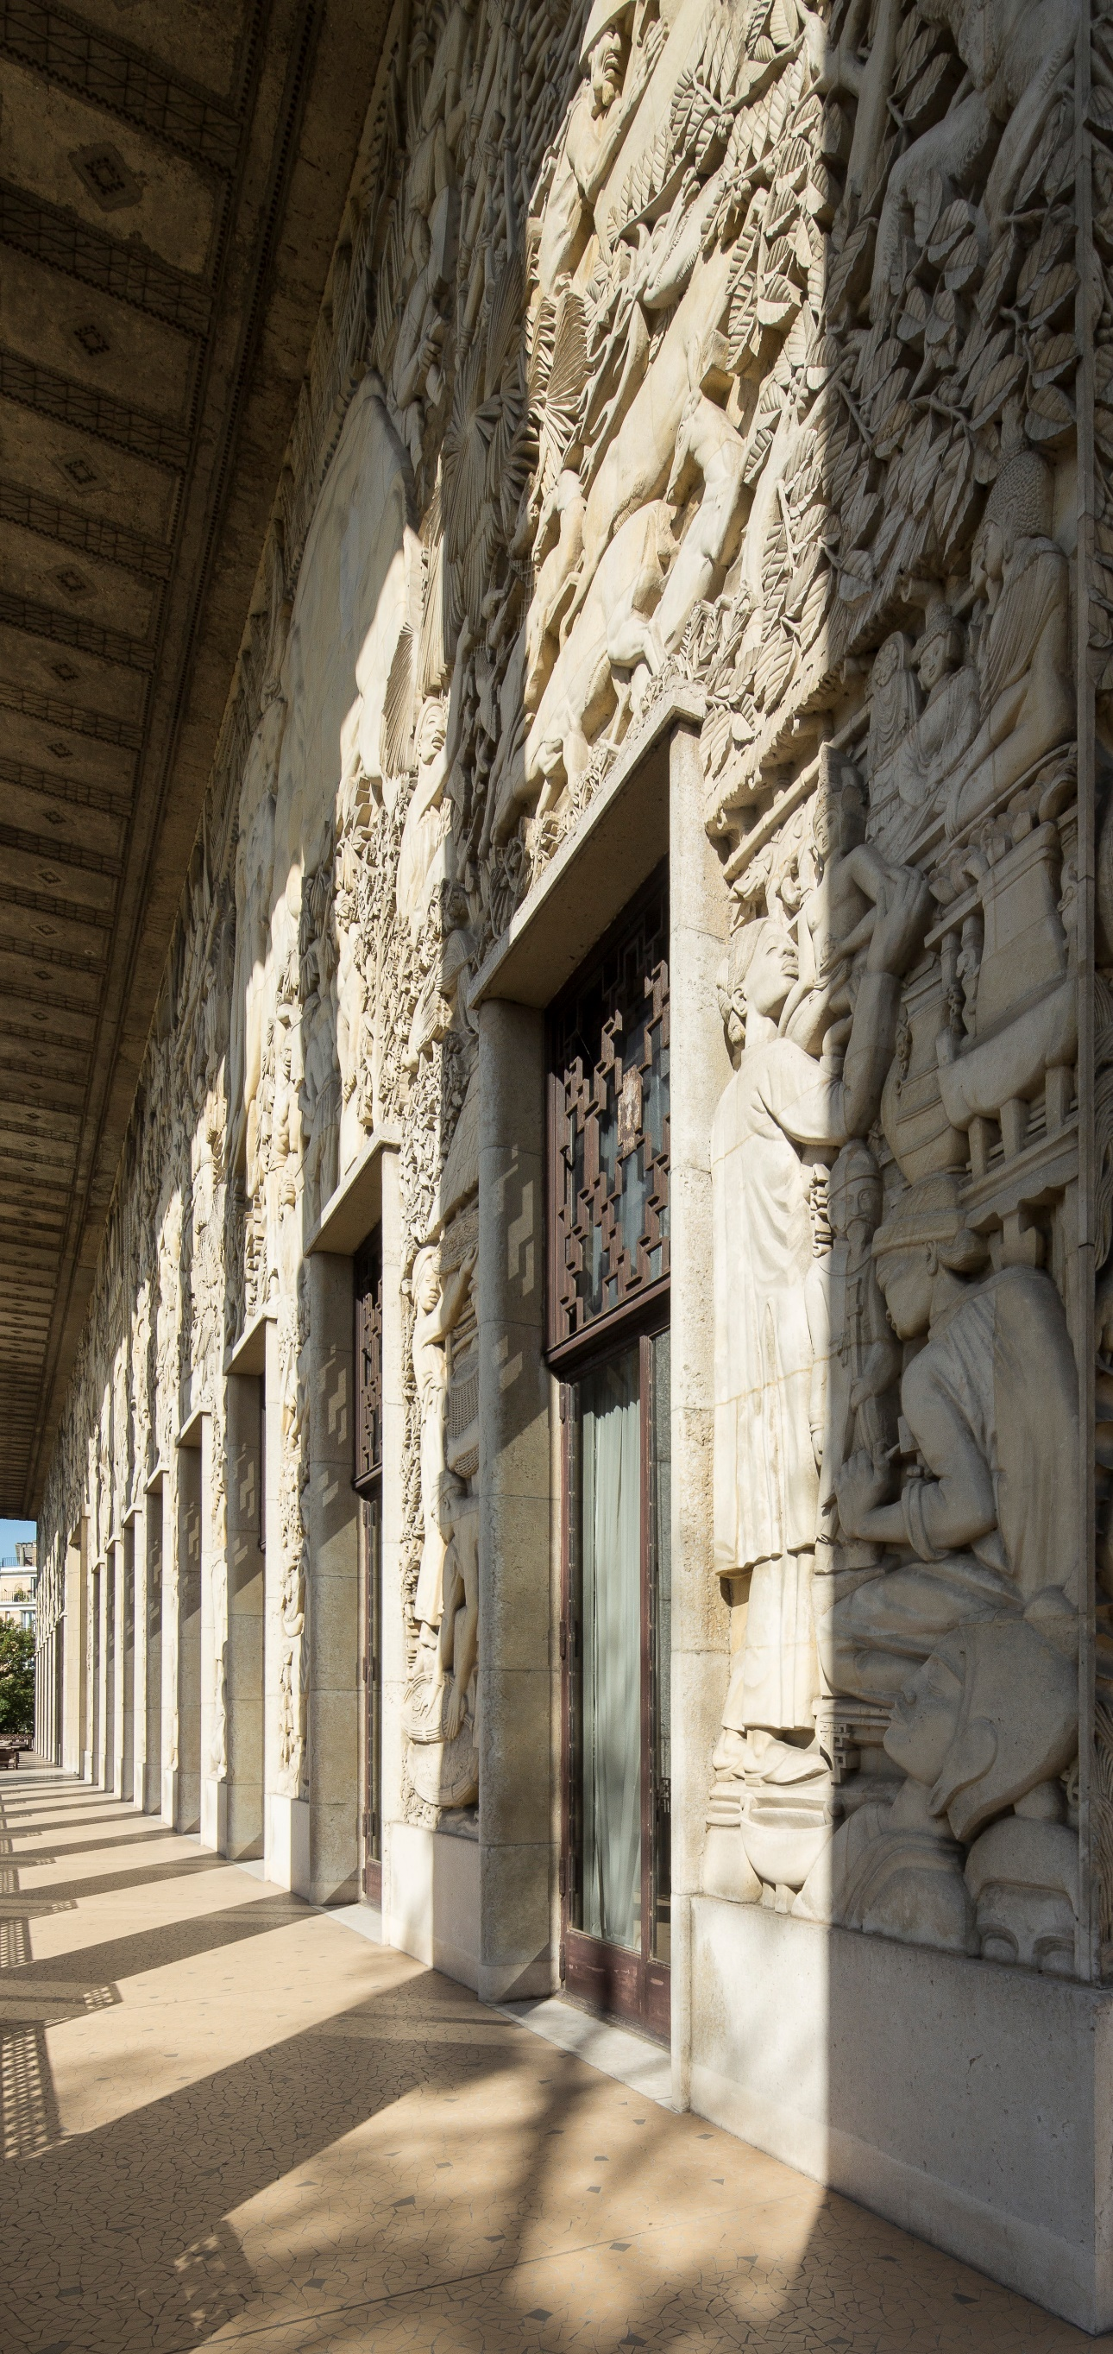

Ressources pour les enseignant.es
Palais de la Porte Dorée
Musée national de l'histoire
de l'immigration
Notes:
Clémentine – 1mn

Slide 2
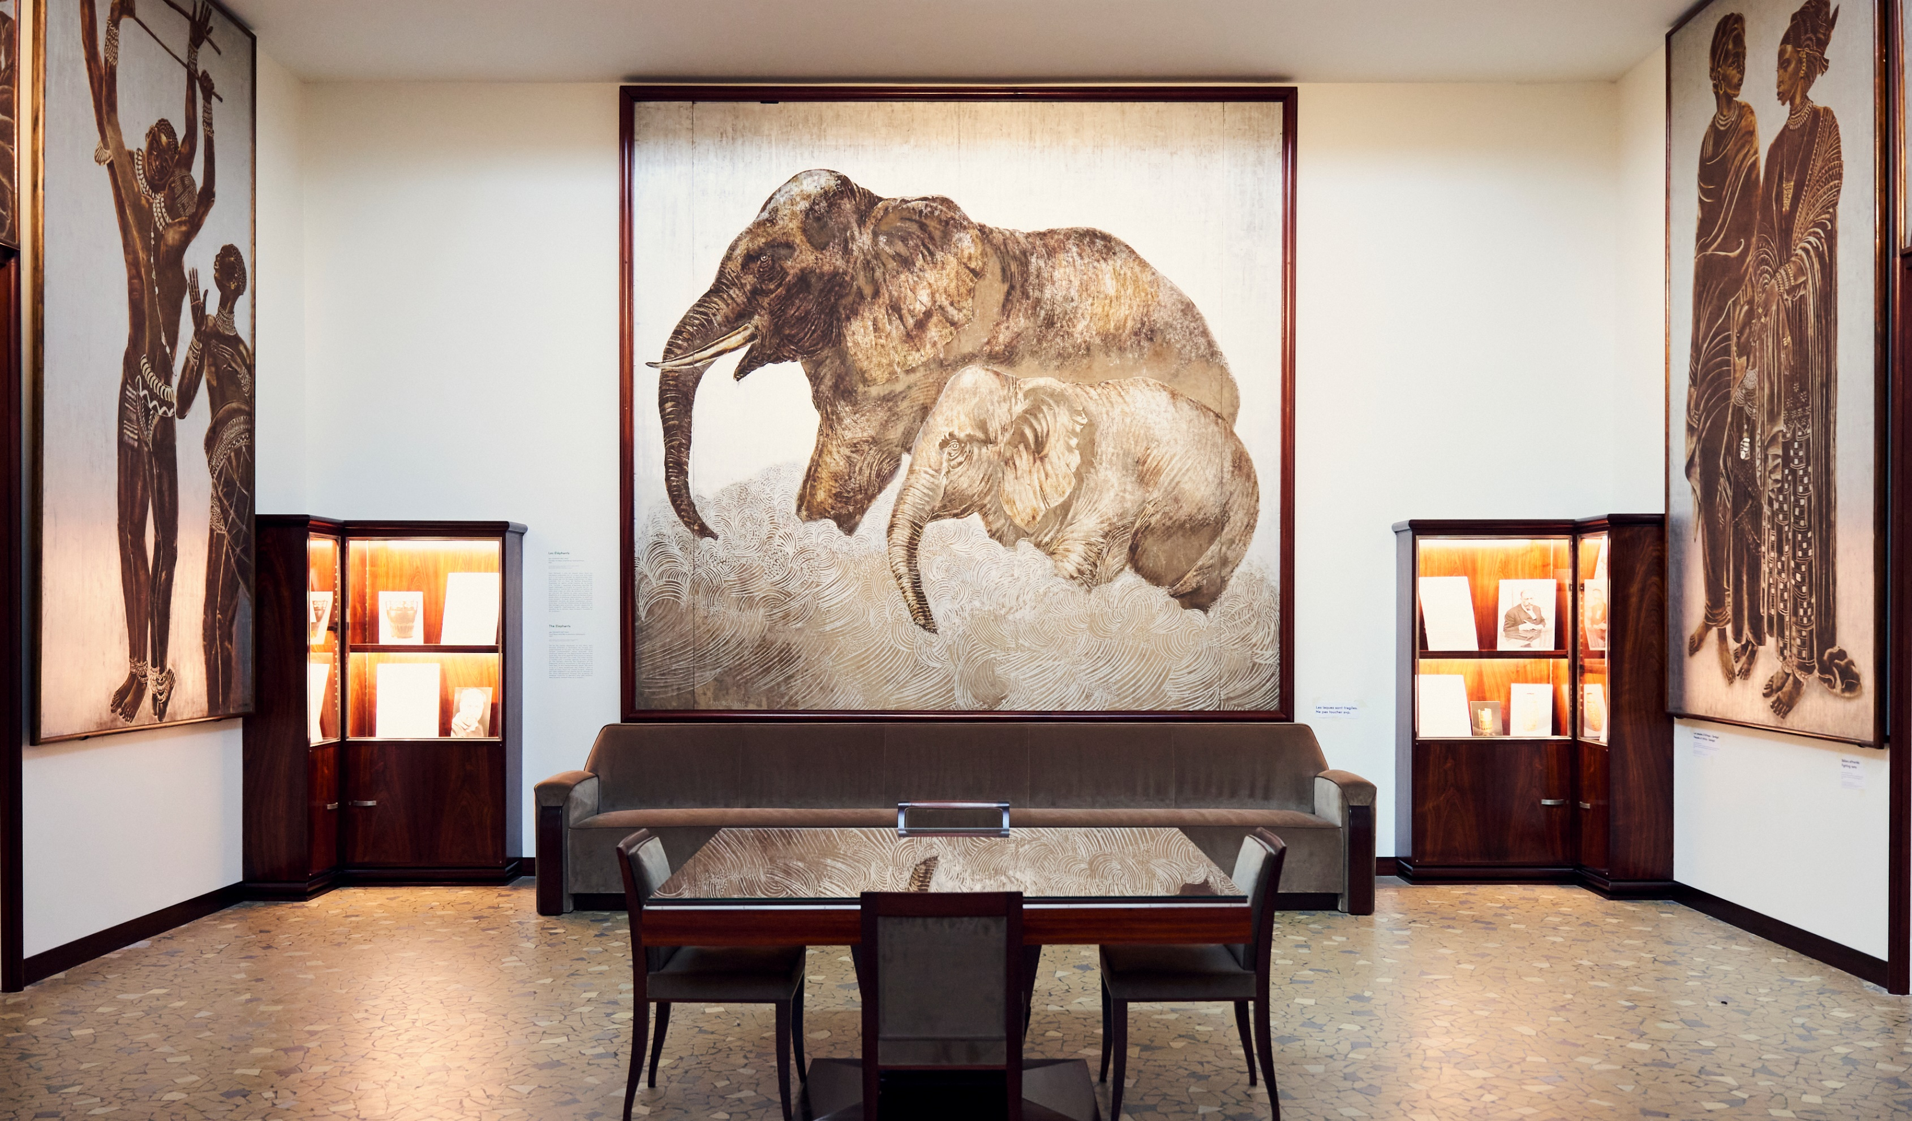
Palais – monument
Notes:
Laetitia

Slide 3
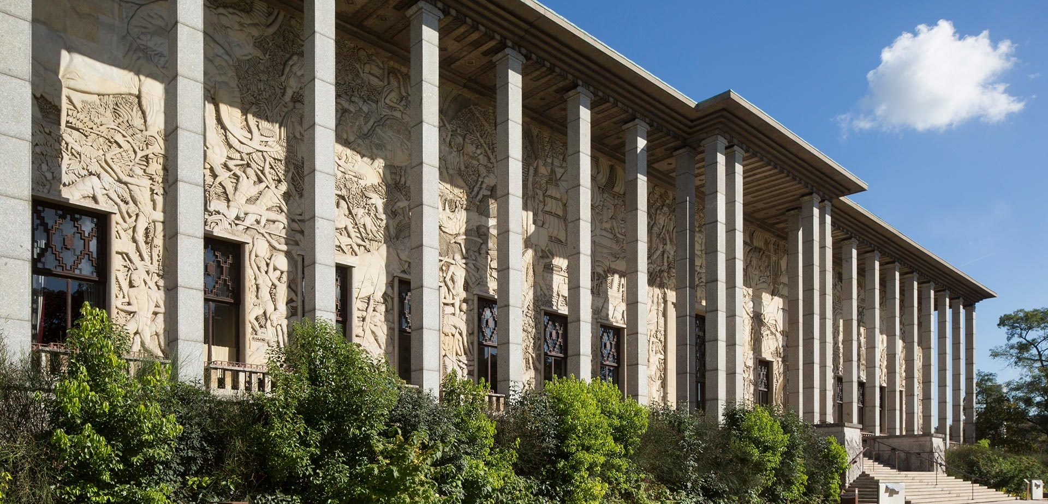
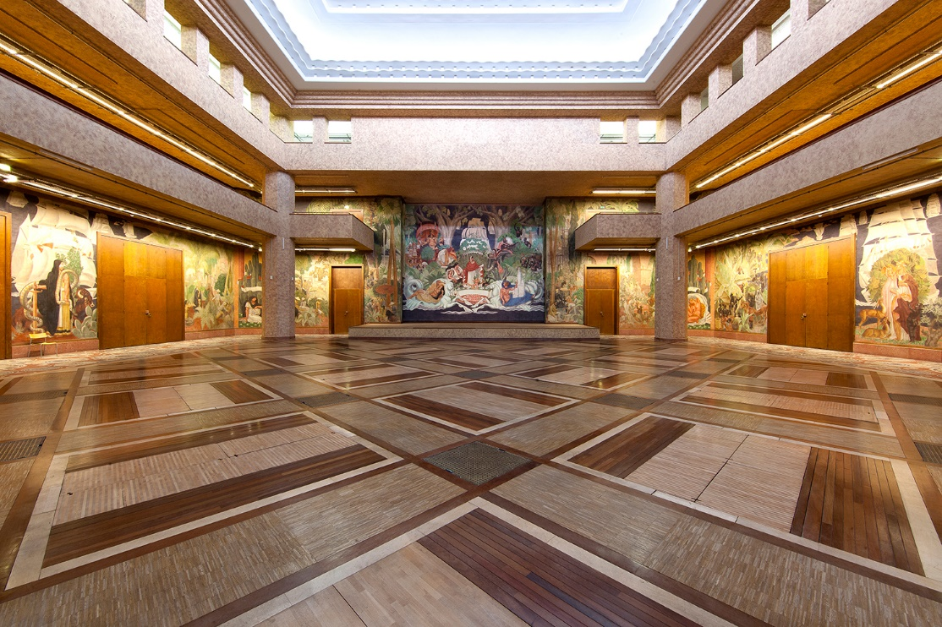
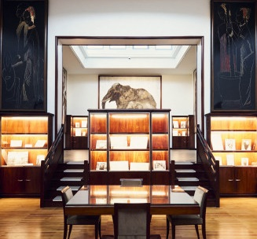
LE monument
Le palais de la porte dorée
Art déco et contexte colonial
Edifié en 1931 pour l’Exposition coloniale internationale.
Emblématique du mouvement Art déco.
Témoignage de l’histoire coloniale en France, héritage de l’idéologie dominante et de la géopolitique de la France des années 30.
Notes:
Laetitia

Slide 4

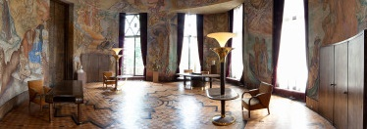
Ressources RELATIVES AU monument
EN LIGNE
Site MNHI – Le Monument – Découvrir le monument : Ressources sur le contexte colonial du Palais, l’exposition coloniale de 1931, les espaces historiques, les décors, les artistes, etc.
https://histoire-image.org/etudes/exposition-coloniale-son-musee
MOOC Palais : 6 vidéos, contenus, activités + une séquence dédiée aux enfants de 8 à 12 ans ainsi que d'une conférence en ligne
Notes:
Clémentine

Slide 5
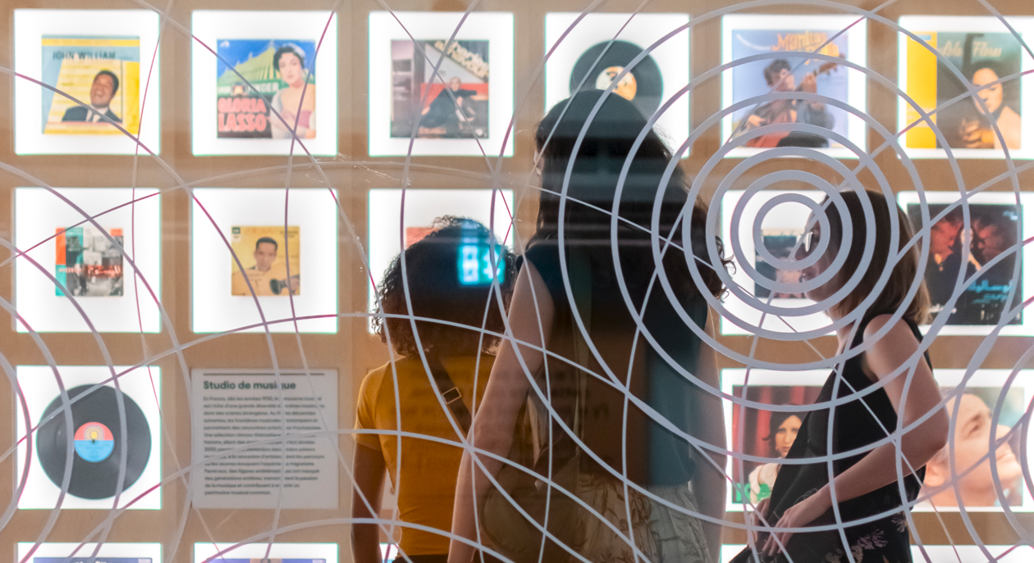
Le Musée national de l’histoire de l’immigration
Notes:
Elisabeth

Slide 6
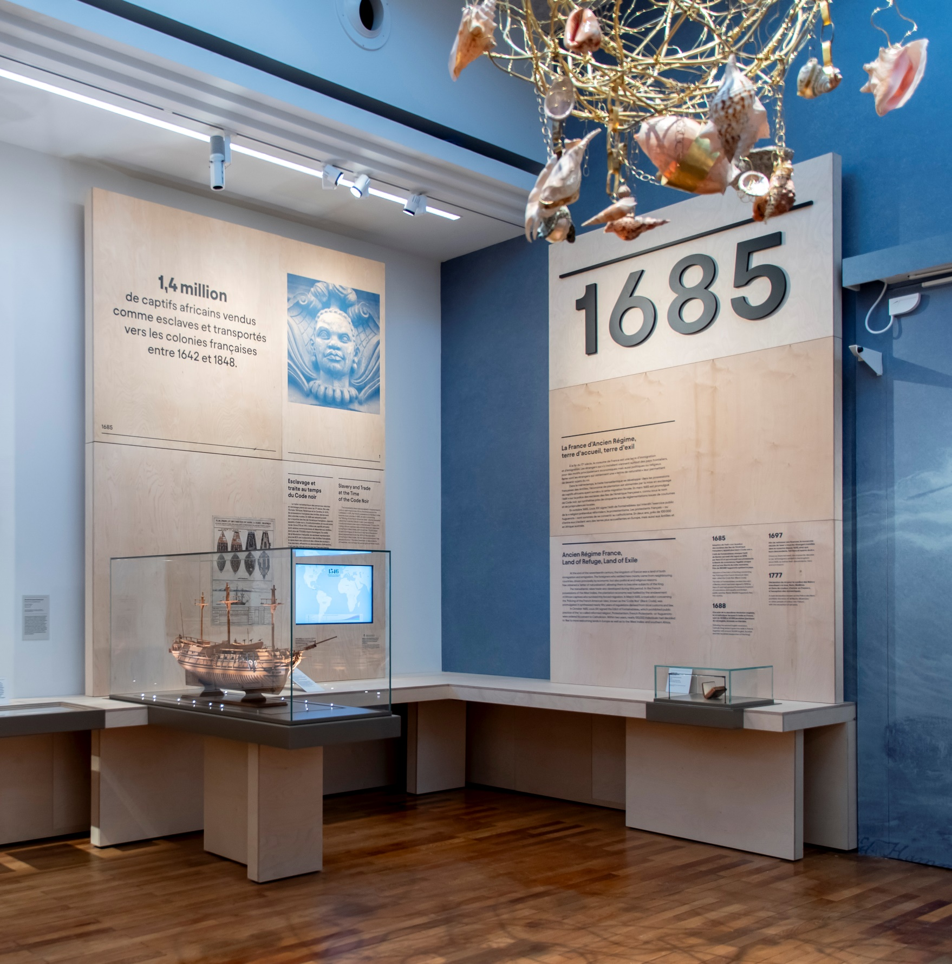
L'Exposition permanente
L’histoire de DE France AU PRISME DES MIGRATIONS, de 1685 à nos jours
Elle déroule sur 1800 m² un récit chronologique, thématique et sensible en onze dates clefs (de 1685 à nos jours) avec une dernière section consacrée aux questions contemporaines.
600 items qui mêlent documents d’archive, photographies, peintures, sculptures, affiches, parcours de vie, créations artistiques contemporaines et outils de médiations numériques pour tous les âges.
Le nouveau Musée apporte à chaque visiteur les éléments essentiels pour connaître l’histoire des migrations et de l’immigration et comprendre qu’elle est une composante indivisible de l’histoire de France.
Notes:
Elisabeth

Slide 7
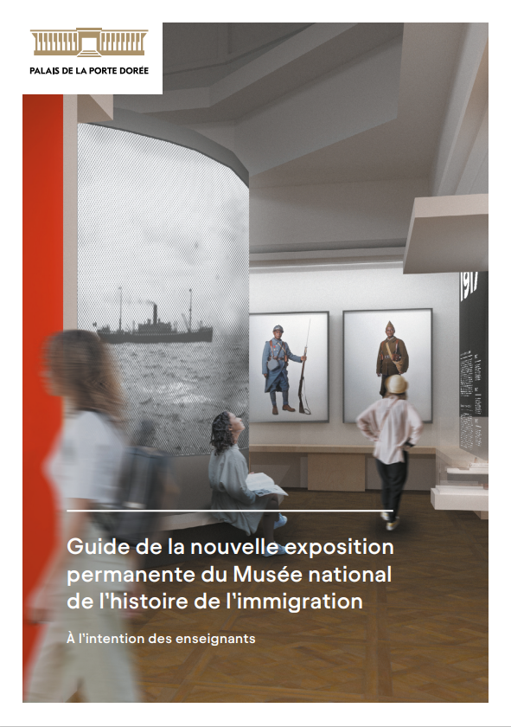
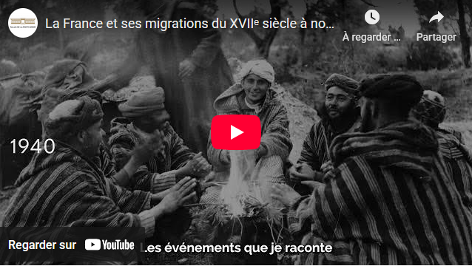
Ressources EN LIGNE
Mini-site dédié à l’exposition
Exposition permanente | Musée de l'histoire de l'immigration
Dossier pédagogique en ligne
guide_enseignants_exposition_permanente_MNHI_fevrier2024.pdf
PADLET avec des ressources variées
Histoire de l'immigration, une histoire commune
film La France et ses migrations du XVIIe siècle à nos jours
https://www.histoire-immigration.fr/comprendre-les-migrations/la-france-et-ses-migrations-du-17e-siecle-a-nos-jours
Podcasts : 3 parcours dont 1 pour le jeune public
Notes:
Elisabeth

Slide 8
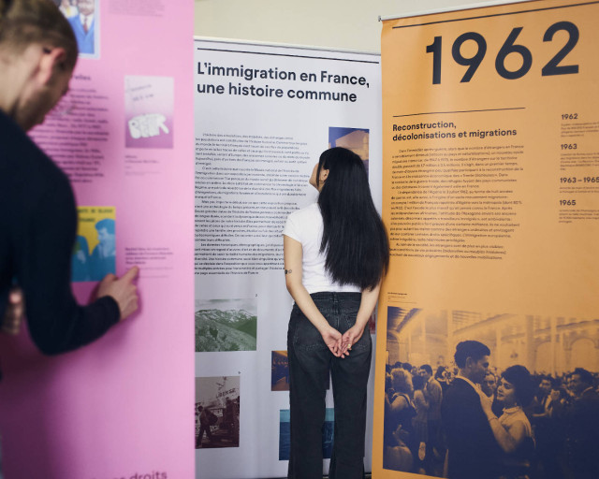
les expositions mobiles
Les objectifs de l'exposition mobile : L'immigration en France, une histoire commune
Apporter une base de connaissances solide sur l’histoire de l’immigration à travers les collections du Musée et un parcours chronologique qui résonne avec les temps forts de l’histoire de France
Donner accès à des sources et à des données précises pour mieux comprendre les causes et la réalité des mouvements de migration
Présenter des parcours individuels pour appréhender la migration à l’échelle humaine
Faire découvrir le regard d’artistes contemporains sur les migrations
En pratique
26 panneaux roll-up aux dimensions 100 cm x 200 cm
Disponible au prêt en français
Disponible à l’impression en français et en anglais
Notes:
Elisabeth

Slide 9
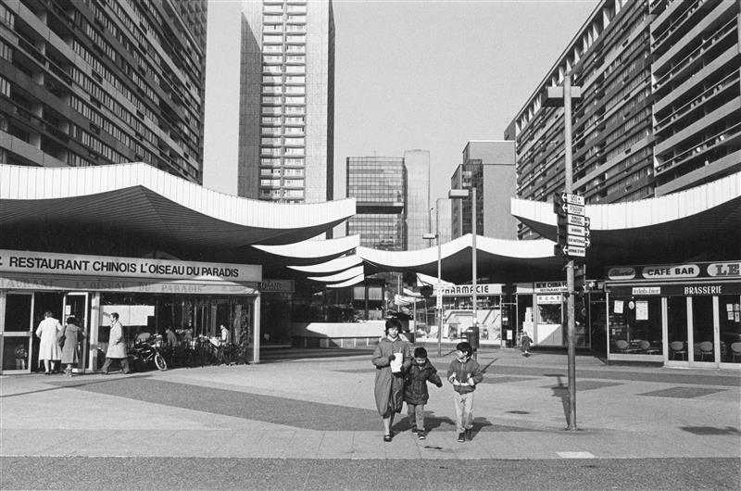
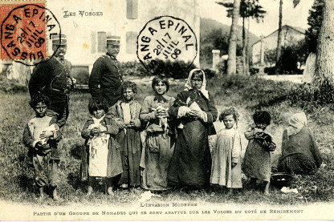

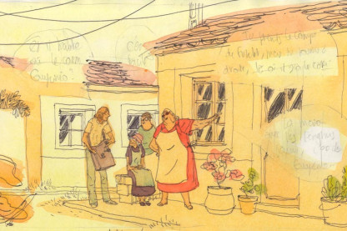
Plusieurs thématiques
IMMIGRATIONS EST ET SUD-EST ASIATIQUES DEPUIS 1860
Cette exposition mobile revient sur les moments clefs et les événements marquants d’un siècle et demi de migrations est et sud-est asiatiques en France.
SILLAGES
L’exposition revient sur la présence ancienne des Rom, Manouches, Sinté, Gitans, Yéniches, et Voyageurs en France, et sur le développement des mesures de contrôle et de discrimination à leur égard depuis le début du 20e siècle.
JUIFS ET MUSULMANS, DE LA FRANCE COLONIALE À NOS JOURS
L’exposition porte un regard neuf et documenté sur l’histoire des relations entre juifs et musulmans en France en révélant le rôle essentiel de l’État dans la transformation de ces relations, tant en Afrique du Nord qu’en France métropolitaine.
SORTIR DES CASES
À la croisée de l’histoire culturelle et de l’histoire de l’immigration, l’exposition évoque la question des migrations au prisme de la bande dessinée.
Notes:
Elisabeth

Slide 10



Plusieurs thématiques
Vous souhaitez emprunter une exposition mobile ?
1) Prêt gratuit sur simple demande à itinerance@palais-portedoree.fr pour 3 semaines à 2 mois
2) Le transport est à assurer par l’emprunteur. Hors Île-de-France, le Musée pourra vous rediriger vers un de ses partenaires-diffuseurs carte des partenaires-diffuseurs.
FRONTIÈRES
L'exposition interroge le concept ambigu et évolutif de la frontière. Elle traite, à une échelle mondiale, des différents usages qui en sont faits. Elle aborde le passage des frontières, en remettant au centre du propos des réalités humaines souvent invisibilisées.
PARIS-LONDRES : MUSIC MIGRATIONS
L’exposition mobile Paris-Londres Music Migrations s’intéresse aux mouvements musicaux en tant qu’espaces de contestation. Elle est centrée sur trois décennies qui ont vu l’installation, en France et en Grande-Bretagne, de plusieurs centaines de milliers d’hommes et de femmes en provenance des colonies et anciennes colonies de ces deux pays
CIAO ITALIA !
L’exposition revient sur l’histoire de l’immigration italienne et sur son apport à la société et à la culture françaises. Elle retrace les parcours de ces femmes et de ces hommes qui ont immigré d’Italie, de leur départ à leur arrivée en France, et rappelle la xénophobie à laquelle ils ont alors dû faire face.
Notes:
Elisabeth

Slide 11





Autres ressources : les Éditions
Ce petit ouvrage propose de relire la chronologie au regard de l’histoire de l’immigration et des migrations.
Catalogue publié à l'occasion de la refonte de l'exposition permanente du Musée national de l'histoire de l'immigration.
Présentés par ordre alphabétique, les 100 mots pour faire le point sur les migrations aujourd'hui.
Ce petit ouvrage propose de relire la chronologie au regard de l’histoire de l’immigration et des migrations.
50 regards littéraires abordent la diversité des origines migratoires, des parcours, des raisons de l’exil comme des circonstances de l’arrivée.
De 1830 à nos jours, cet ouvrage retrace dans une chronologie précise l'histoire de l'accueil des étrangers en France, sous l‘angle original de leurs représentations à travers les époques.
Notes:
Elisabeth

Slide 12
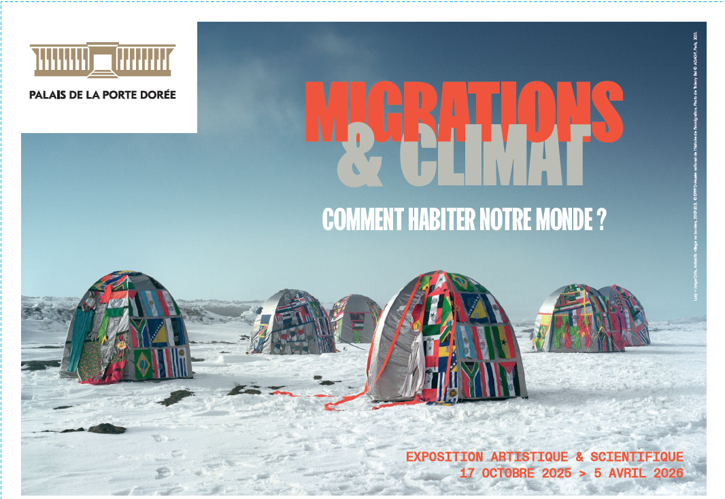
L’EXPOSITION TEMPORAIRE DE LA SAISON
Du 17 octobre 2025 au 5 avril 2026
Une exposition qui se déploie dans tous les espaces du palais, repose sur les données issues d’organisations spécialisées et l’expertise d’un conseil scientifique de spécialistes internationaux.
Elle explore, à l’appui de 200 items (photographies documentaires, œuvres d’art dont certaines inédites, témoignages, vidéos, infographies et installations), les dynamiques des migrations humaines et plus largement du vivant liées au dérèglement climatique.
Elle donne à voir et à entendre, dans leur diversité, des réalités souvent méconnues dans différentes parties du monde, du Sénégal aux Îles du Pacifique en passant par le Groenland ou bien sûr la France.
Notes:
Elisabeth

Slide 13

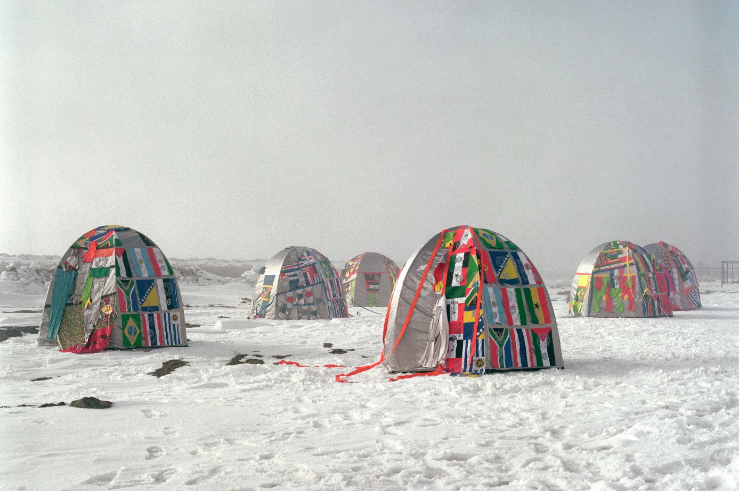
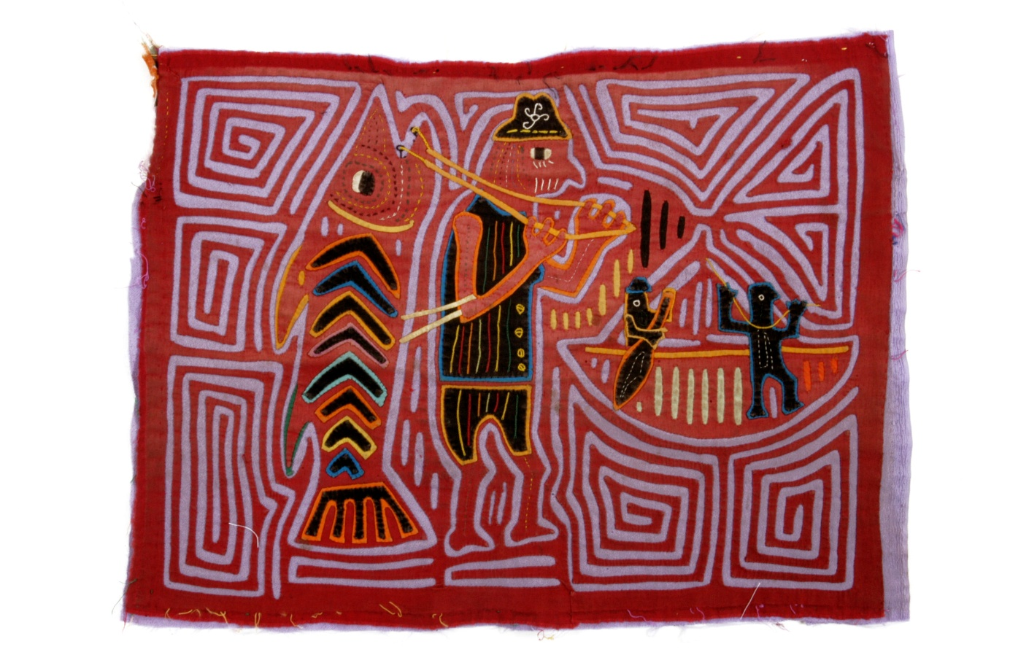
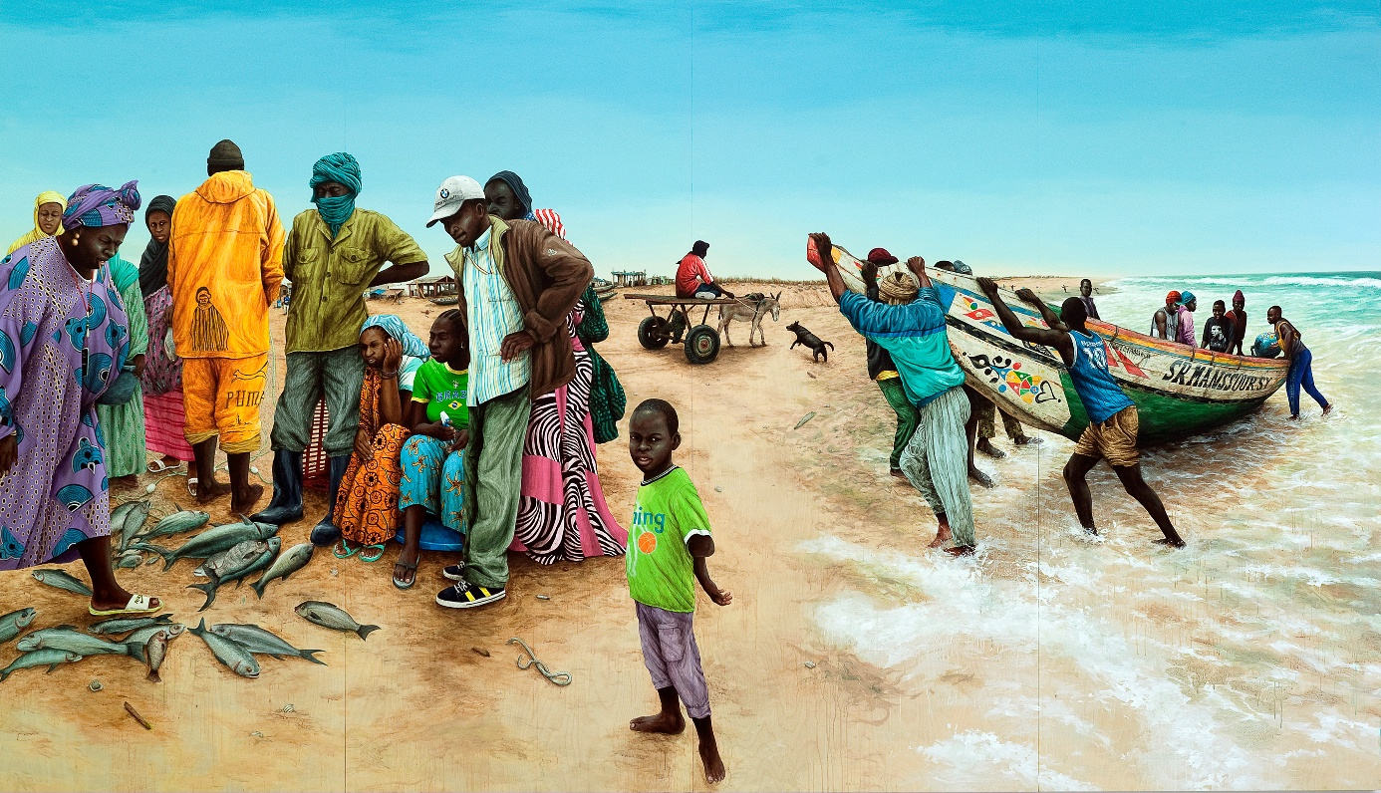
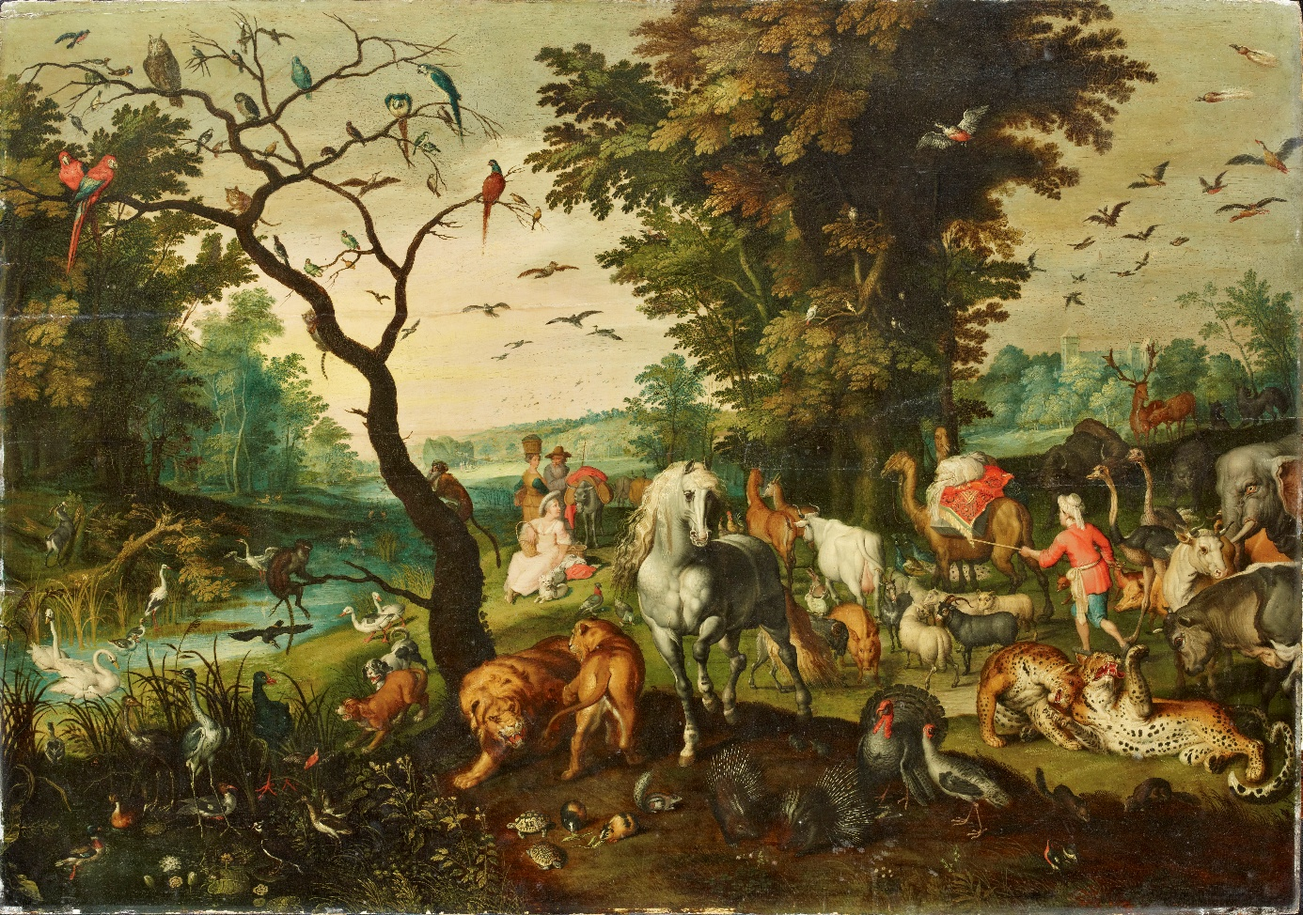
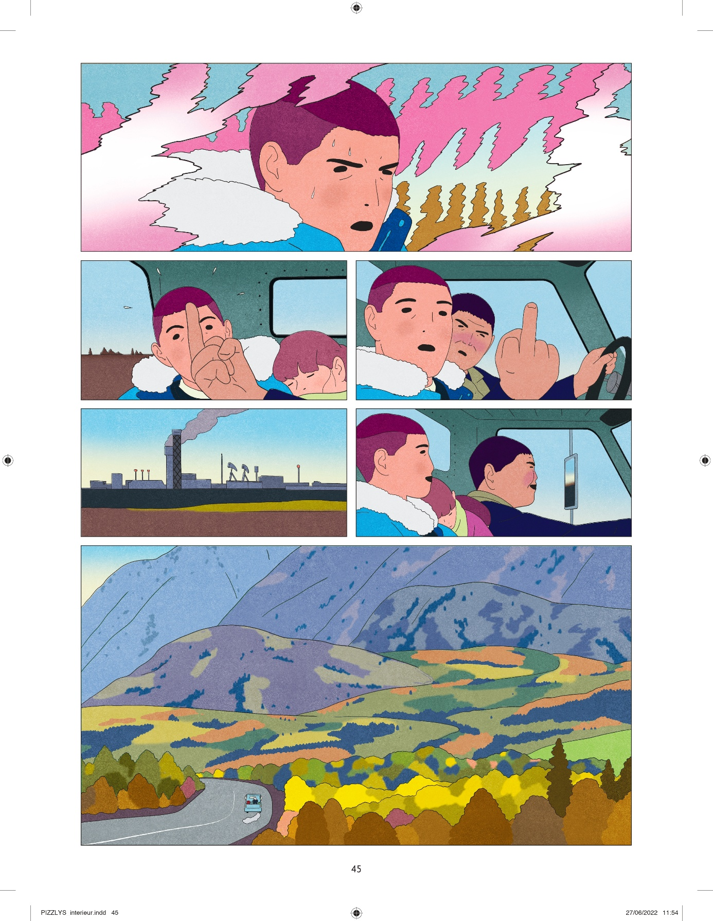
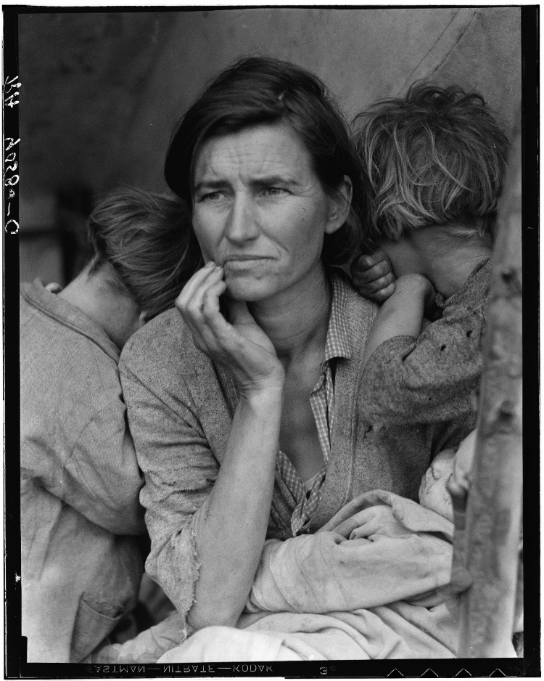
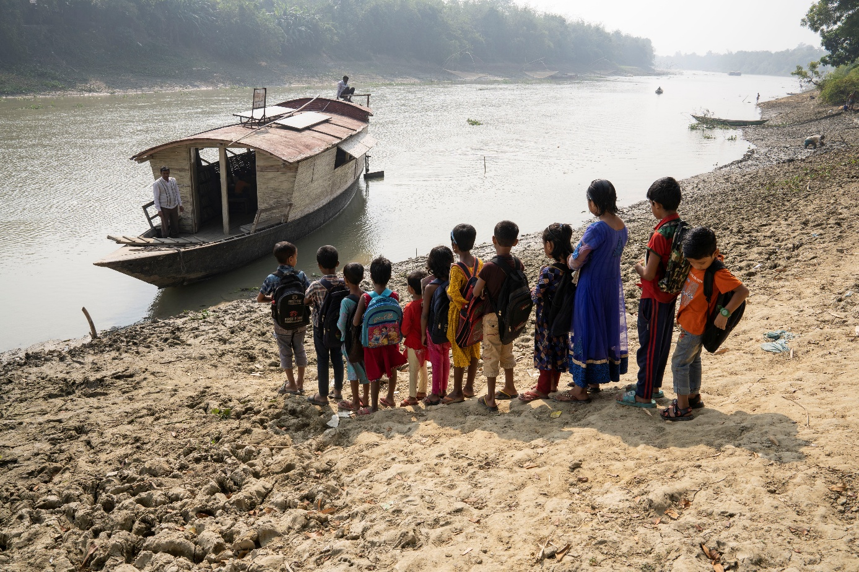
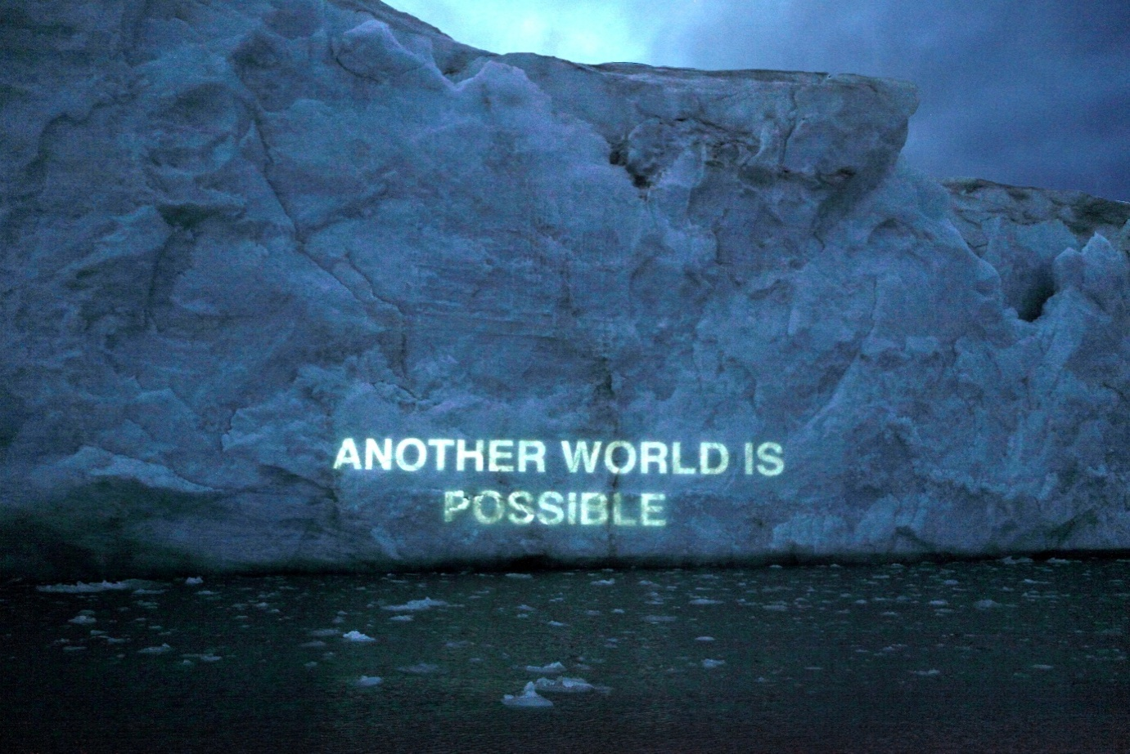
première SECTION
deuxième SECTION
troisième SECTION
Quatrième SECTION
RIEN DE NOUVEAU SOUS LE SOLEIL ?
DÉSÉQUILIBRES, QUAND LE CHANGEMENT CLIMATIQUE MENACE LE VIVANT
QUE FAIRE ?
MERS? MIGRATIONS
& CLIMAT
Jan Brueghel I, L’Entrée dans l’Arche, vers 1600, Pau, musée des Beaux-Arts,
Lucy + Jorge Orta, Antarctic Village – No Borders, Dome Dwelling, 2007, Musée national de l’histoire de l’immigration, inv. 2024.20.1
Brodeuse non identifiée, Ornement textile guna « mola » figurant un pêcheur, Panama (Amérique), xx^{e} siècle, Musée du quai Branly – Jacques Chirac
Julien Beneyton, Mauritania, la petite pêche, 2010, Courtesy of Michel Giraud
Dorothea Lange, Migrant Mother, Nipomo, California, mars 1936 © Library of Congress,
Abir Abdullah, Bateau-école bangladais, 2023 © Abir Abdullah
David Buckland, Another World is Possible - Ice Text projection, 2008-2010 © David Buckland
Jérémie Moreau, Les Pizzlys, 2022 © Éditions Delcourt
Notes:
Chloé

Slide 14
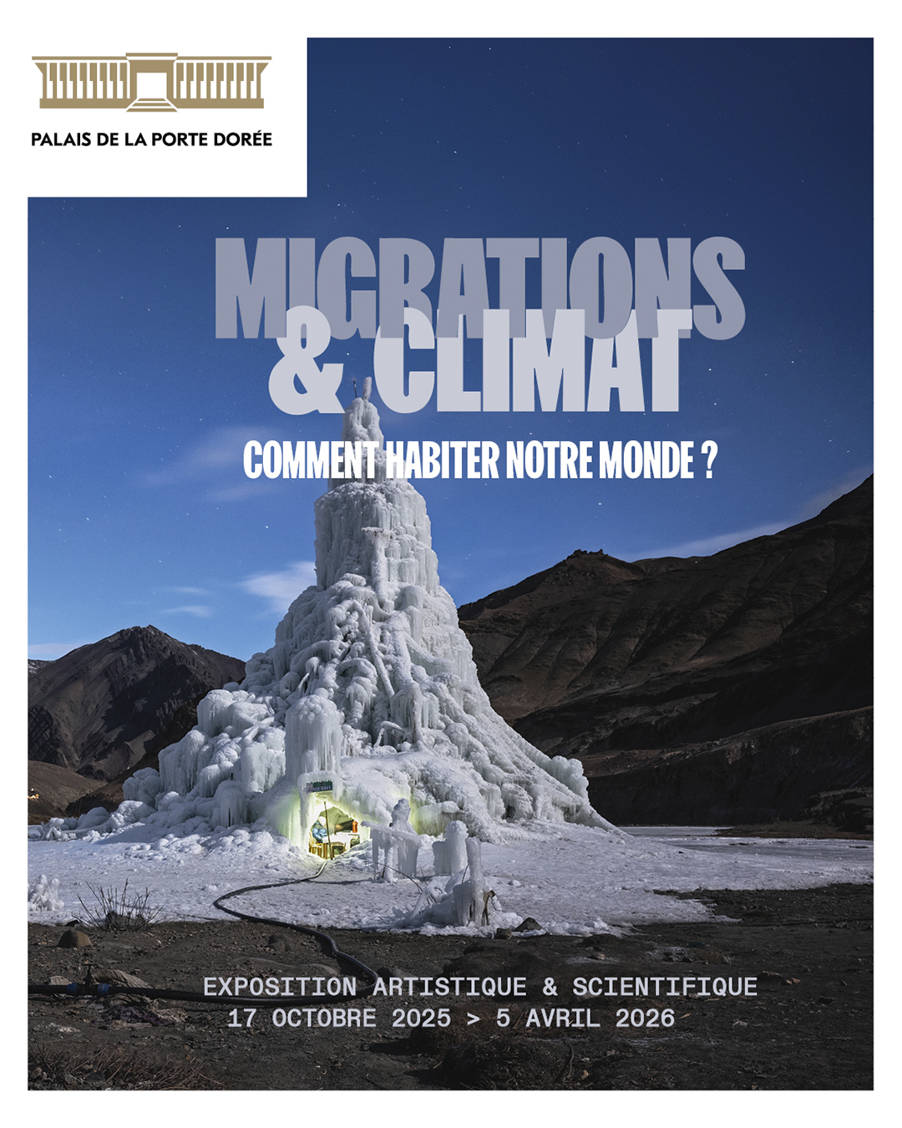
Ressources autour de l’Exposition MIGRATIONS &CLIMAT
Mini-site dédié à l’exposition
https://www.histoire-immigration.fr/migrations-et-climat
Dossier pédagogique en ligne
https://www.histoire-immigration.fr/sites/default/files/2025-10/dossier-pedagogique_exposition_Migrations-et-climat.pdf
LIVRET "VISITER L'EXPOSITION AVEC SA CLASSE" :
https://www.histoire-immigration.fr/sites/default/files/2025-12/visite_migrations-et-climat_avec-la-classe.pdf
Padlet
https://padlet.com/fannymorere/migrations-et-climat-e3sc7es7khlf1j8z
Notes:
Elisabeth

Slide 15
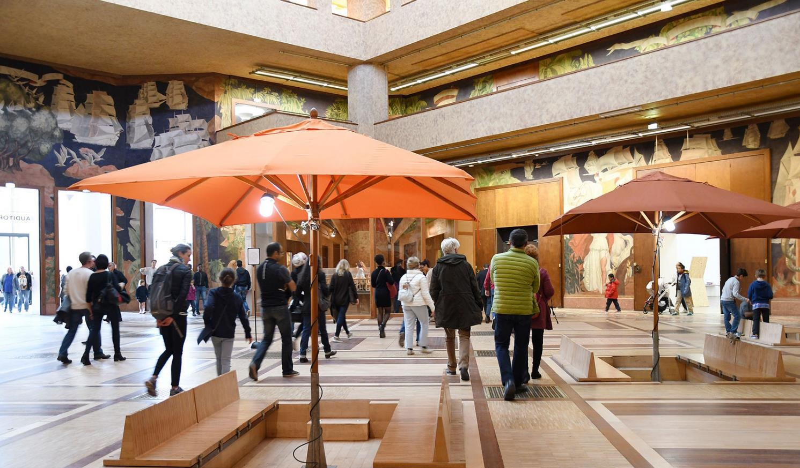
ACTIVITÉS SCOLAIRES
Notes:
Antoine

Slide 16
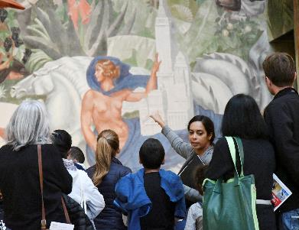
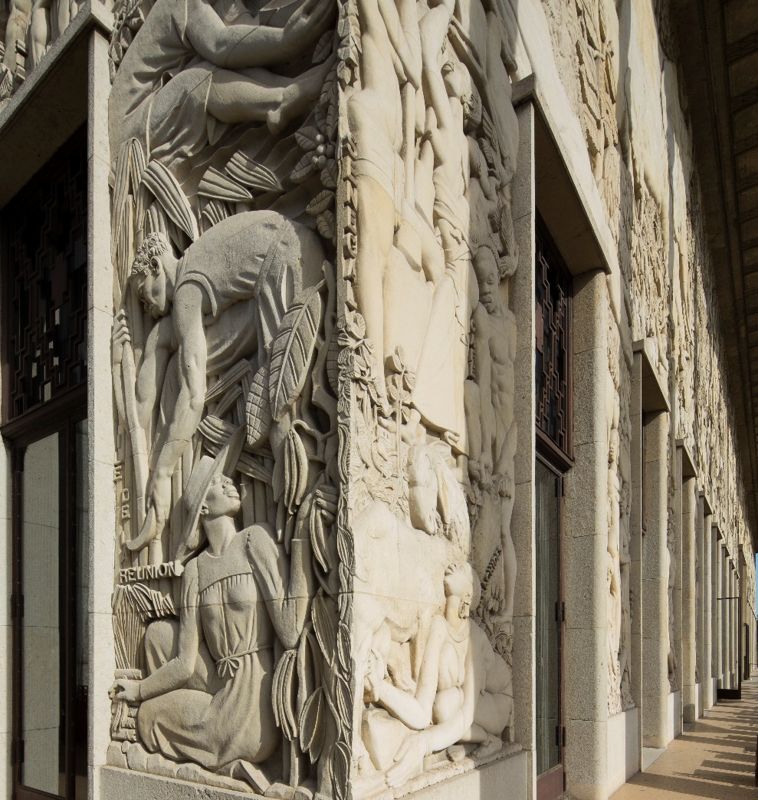
Visiter LE Monument avec sa classe
THÈMES : histoire coloniale, Art déco, propagande et représentations coloniales
NIVEAUX : à partir du cycle 4
DISCIPLINES : histoire, histoire de l’art, arts plastiques, lettres, philosophie
Les visites guidées (1h30) :
Le Palais, trace de l'histoire coloniale (à partir de la 4ème)
Le Palais et son architecture Art Déco (Lycée)
Les activités scolaires (1h30) :
Décryptage des fresques du Palais (à partir de la 4ème)
La visite en autonomie (1h30)
Notes:
Clémentine

Slide 17
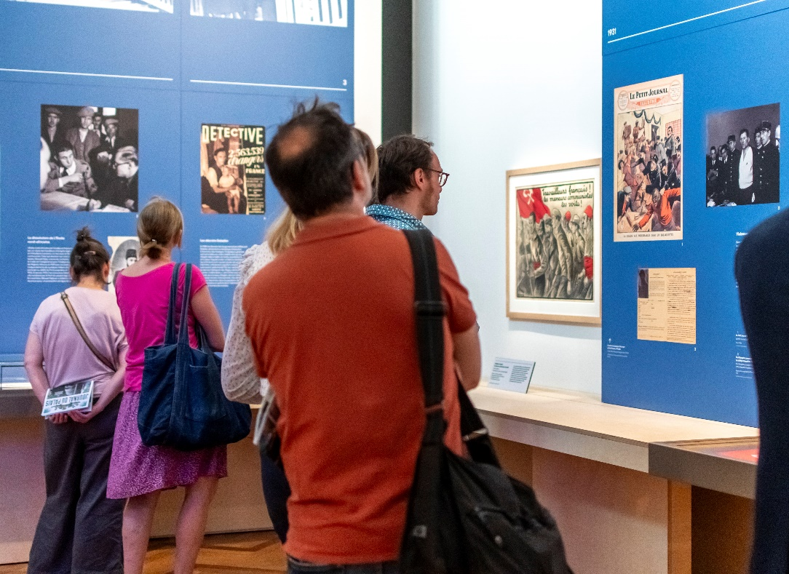
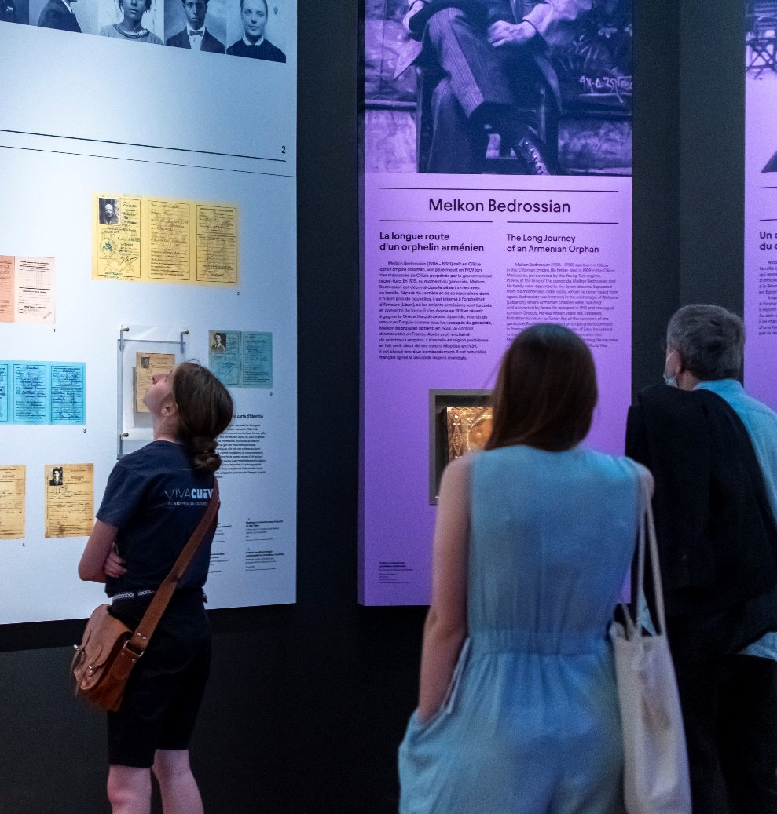
Visiter l'EXPOSITION PERMANENTE
THÈMES ABORDÉS : histoire de l’immigration et des migrations, déconstruction des préjugés, lutte contre le racisme, patrimoines de l’immigration et création contemporaine ...
NIVEAUX : cycle 2 à lycée
DISCIPLINES : histoire-géo, EMC, lettres, arts, langues, éducation musicale …
Les visites guidées (1h30) :
Visite guidée du musée de l'Histoire de l'immigration (à partir du CM1)
Les activités scolaires (1h30) :
Tout ce qui vient d'ailleurs (du CP au CM2)
Quiz le savais-tu ? (à partir de la 6ème)
L'immigration, une géographie mondiale (à partir de la 2nde)
La visite en autonomie (1h30)
Notes:
Clémentine

Slide 18
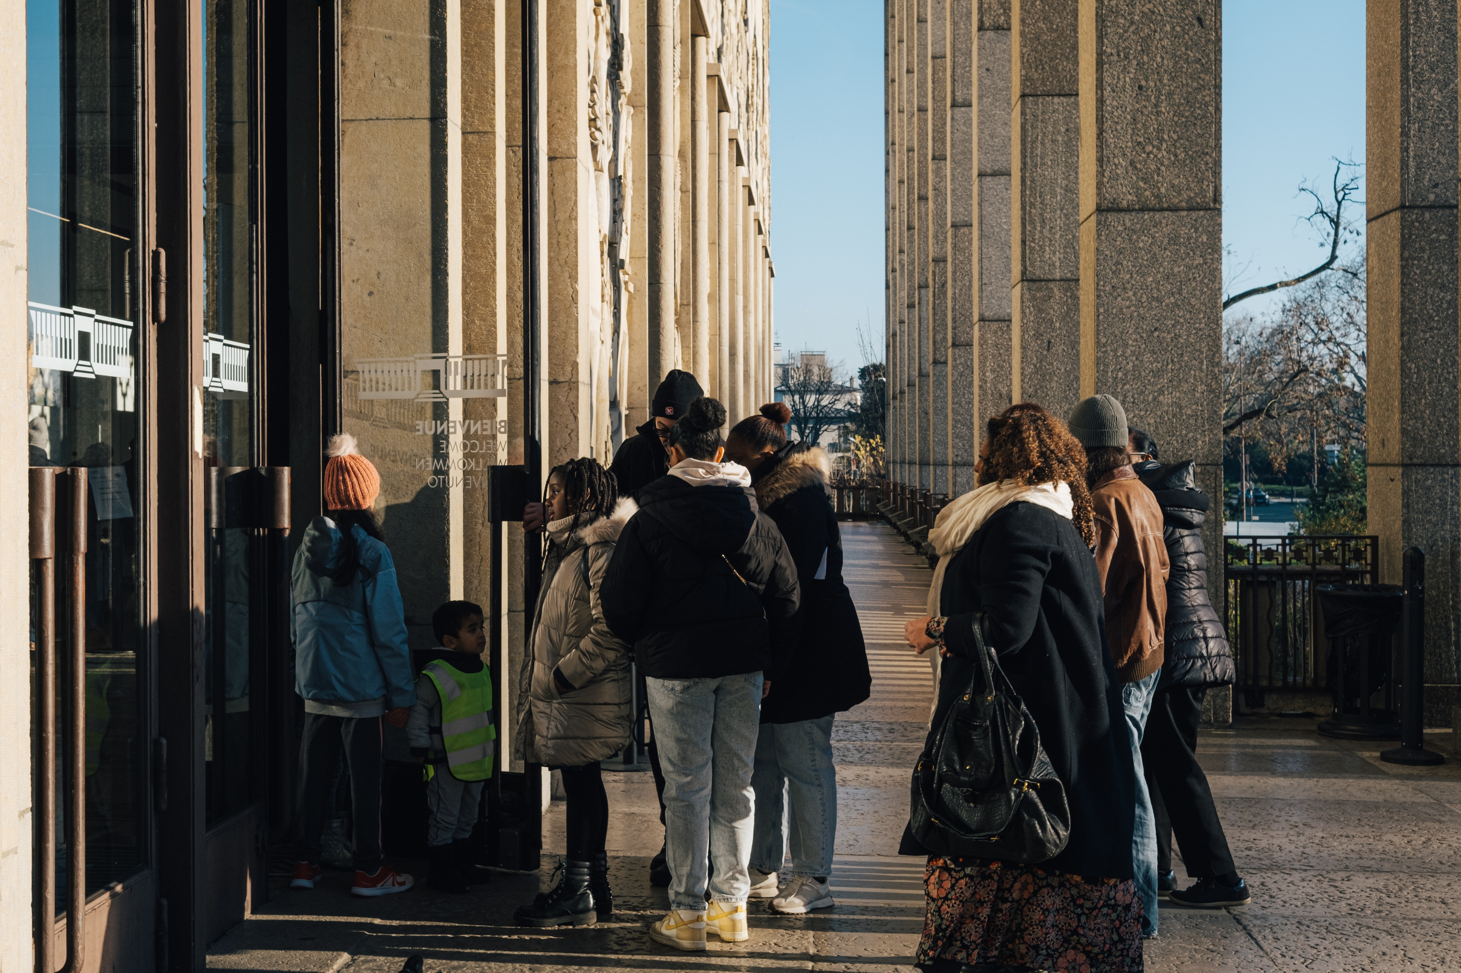
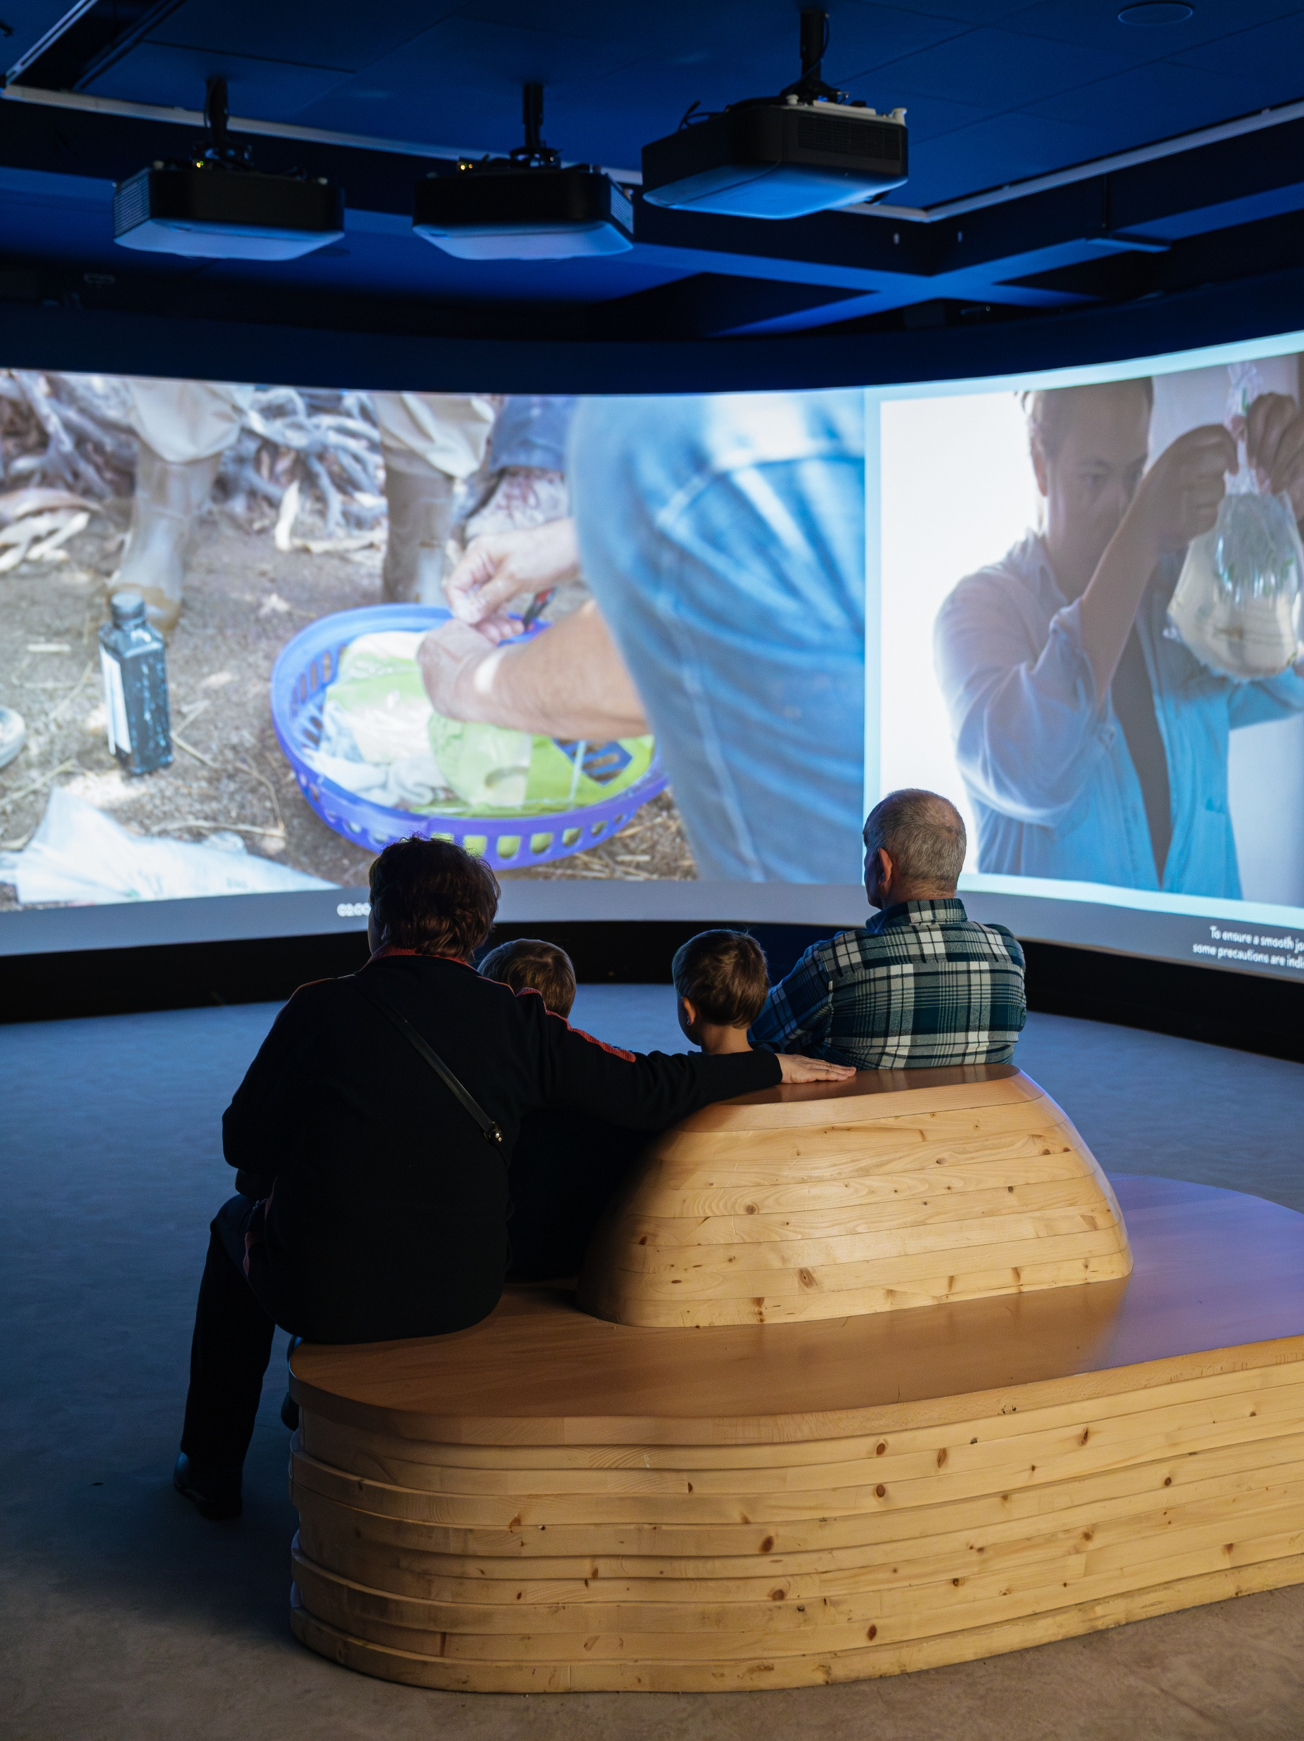
Visiter L'EXPOSITION TEMPORAIRE
THÈMES ABORDÉS : Histoire des migrations, réchauffement et dérèglement climatique, traitement médiatique des migrations et des dérèglements climatiques, menaces sur le vivant et adaptations
NIVEAUX : cycle 2 à lycée
DISCIPLINES : histoire-géo, EMC, lettres, arts, SVT, EMI
Les visites guidées :
Visite guidée de l’exposition Migrations & climat, comment habiter notre monde ? (à partir du CM1)
Les activités scolaires :
10 portraits, 10 solutions face au climat (de la 6ème à la 3ème)
Atelier-débat : comment s’adapter au changement climatique ? (de la 2nde à la Terminale)
La visite en autonomie
Notes:
Clémentine

Slide 19
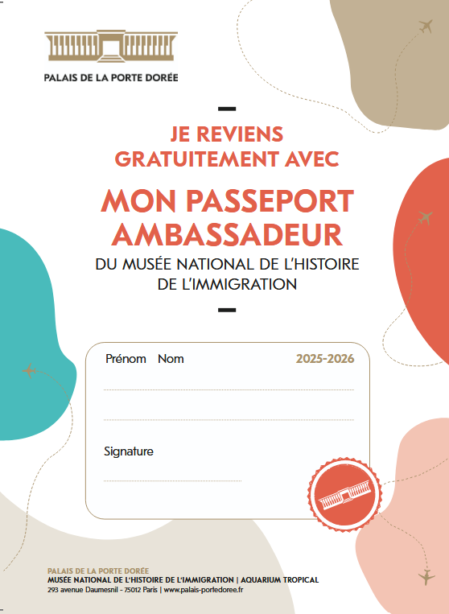

Passeport AMBASSadeur
Chaque élève qui vient au Musée avec sa classe effectuer une visite guidée ou une activité scolaire dans l'exposition permanente ou temporaire, se voit remettre un passeport ambassadeur.
Il peut alors revenir gratuitement et en illimité avec deux personnes de son choix jusqu'au 31 août 2026.
Le passeport contient des conseils pour sa future visite ainsi que des informations et des chiffres clés sur l'histoire des (im)migrations.
Notes:
Clémentine

Slide 20
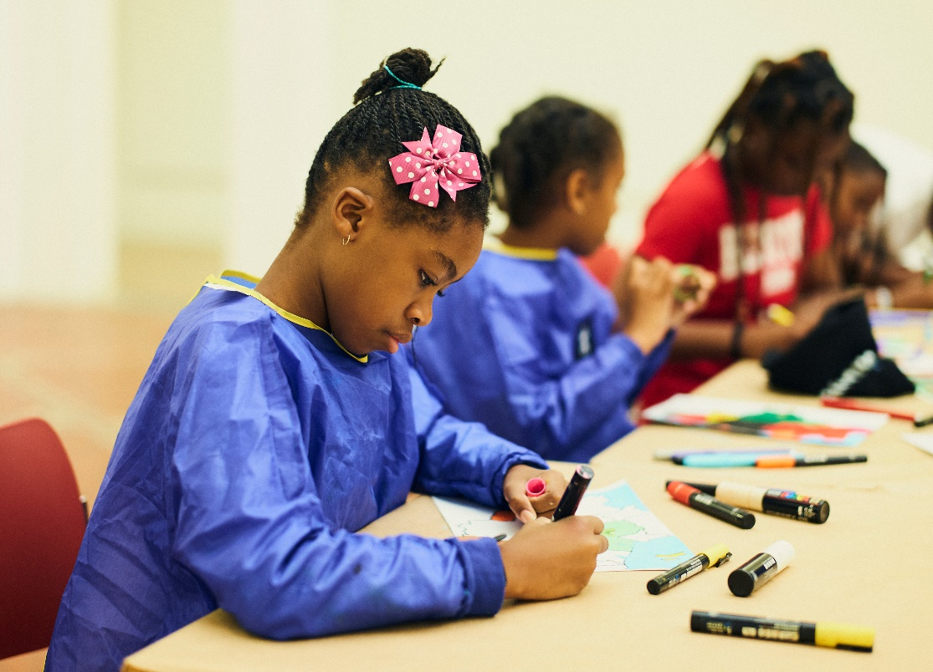
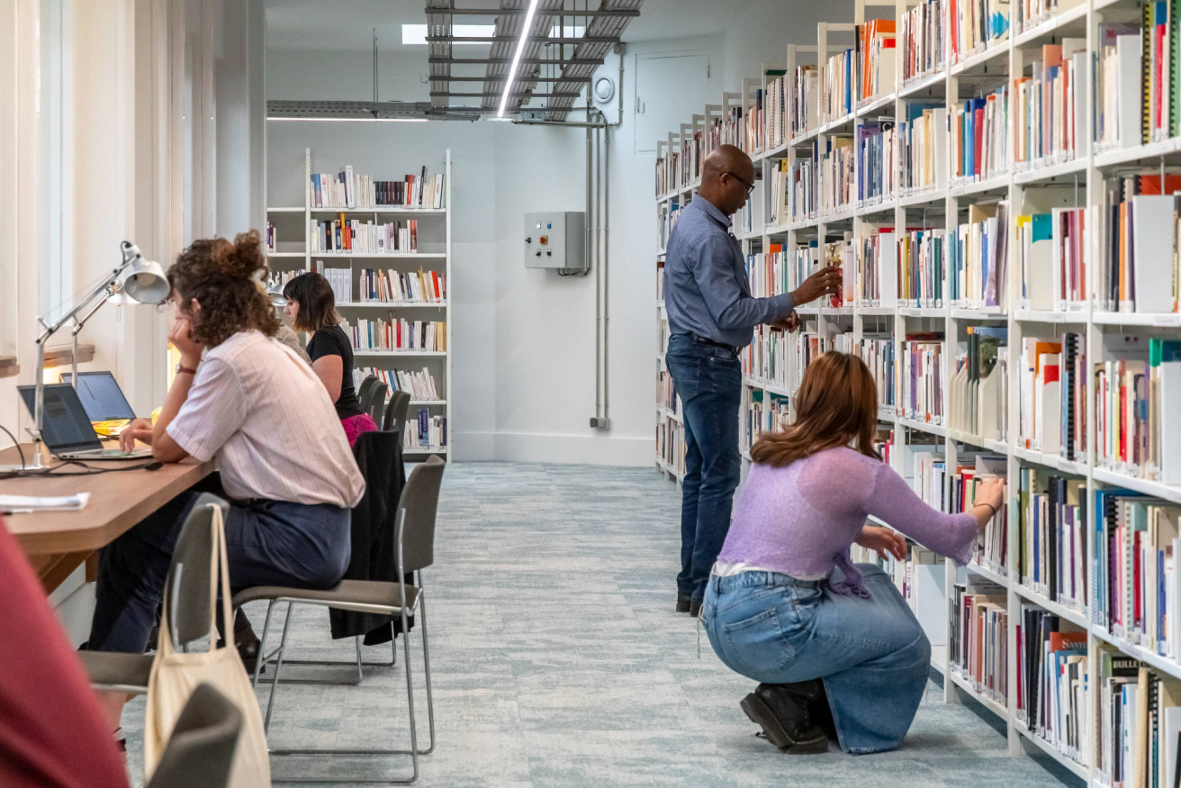
Construire son projet En lien avec le musée
/ le monument
PROJETS D'ÉDUCATION ARTISTIQUE ET CULTURELLE
"le Palais des élèves" (Créteil), les jumelages (Paris) ou le Programme d’Excellence (Versailles)
Accompagnement projet EAC d’autres dispositifs : ACTE, PACTE…
Les parcours inter-musées
Stages de formation avec les DAAC et les inspections
ZOOM SUR LE CENTRE DE RESSOURCES ABDELMALEK SAYAD
Spécialisé en histoire, mémoire et cultures de l’immigration, le Centre de ressources vous propose un espace de consultation accessible gratuitement, sur rendez-vous, du mardi au vendredi de 10h à 17h. Via le formulaire disponible sur notre site web dans la rubrique du Centre de ressources.
Notes:
Clémentine

Slide 21
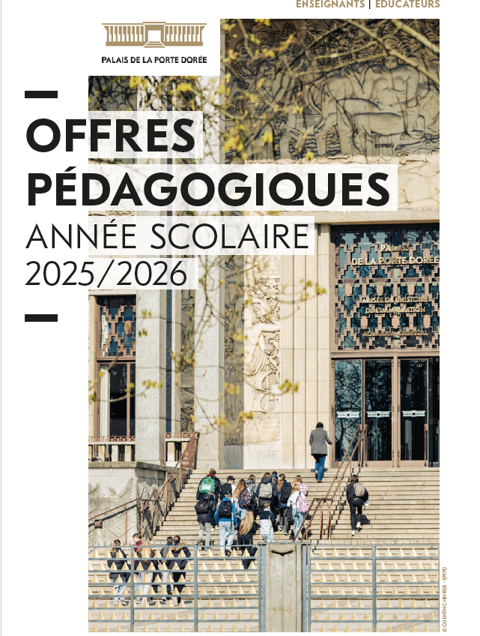
INFORMATIONS PRATIQUES
QUI CONTACTER ?
Infos sur des projets pédagogiques :
Musée/Palais : education@palais-portedoree.fr
Info réservation : reservation@palais-portedoree.fr
  COMMENT RESTER INFORMÉ(E) ?
  Brochure offres pédagogiques 2025/2026
  Newsletter dédiée aux enseignants
  Pages dédiées sur notre site internet (rubrique « Vous êtes » > « Enseignant »)
  QUEL FONCTIONNEMENT VIA LE PASS CULTURE ?
  Pour une visite guidée en autonomie ou accompagnée d'un médiateur, ou un atelier de pratique artistique > indiquez dans le formulaire de réservation le moyen de paiement "Pass culture" > un créneau dédié sera créé pour l’utilisation des crédits.
Notes:
Antoine

Slide 22




INFORMATIONS PRATIQUES
MODALITÉS DE RÉSERVATION
Pour les visites guidées, les activités et les visites autonomes
Réservation obligatoire via le formulaire en ligne : https://outlook.office365.com/book/Activitsengroupe@palais-portedoree.fr/?ismsaljsauthenabled=true
Délai de réservation : 4 semaines minimum.
Toute réservation est ferme, toute visite réservée est due.
Merci de vous présenter 15 min avant le début de votre visite à l’accueil.
TARIFS GROUPE :
Visite autonome : gratuit
Visite guidée ou activité (1h30) : 100 €
Jauge : groupe de 30 personnes max, accompagnateurs compris. Il faut au minimum 2 accompagnateurs par groupe.
CONDITIONS DE VISITE
Vestiaire gratuit
Parkings à proximité (voir au dos de la brochure)
Audiophones pour les visites guidées
Langues de visite disponibles :
Notes:
Antoine

Slide 23
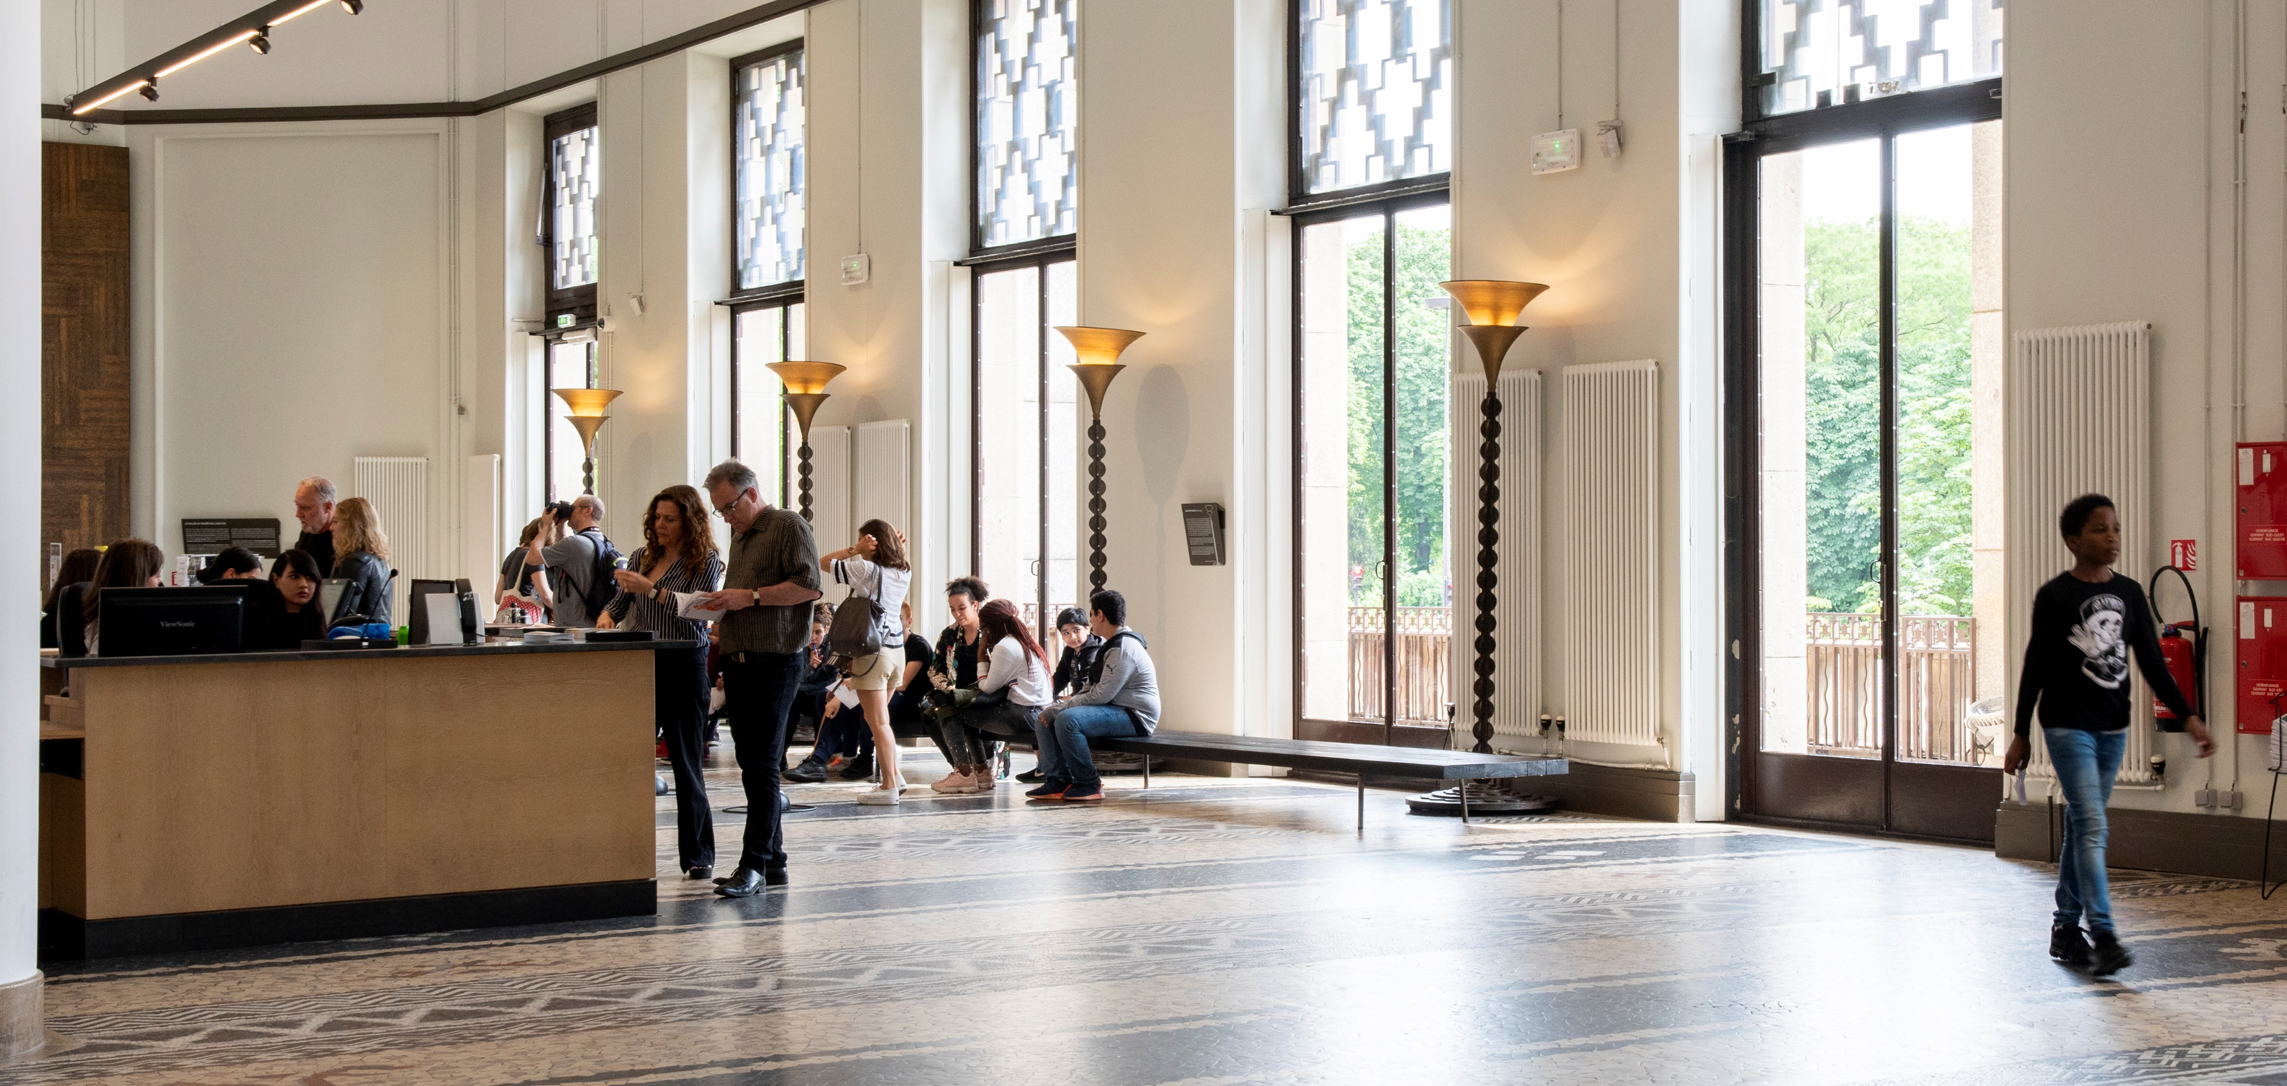
MERCI POUR VOTRE ATTENTION !
PALAIS DE LA PORTE DORÉE
MUSÉE NATIONAL DE L’HISTOIRE DE L’IMMIGRATION • AQUARIUM TROPICAL
293, avenue Daumesnil • 75012 Paris • palais-portedoree.fr

